Slide 1
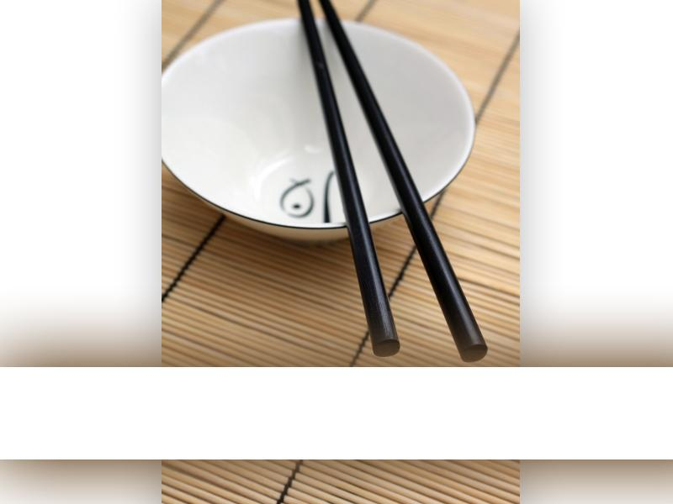
Продвижение
Суши Бара и доставки
г. Октябрьский РБ
Powerpoint Templates

Slide 2
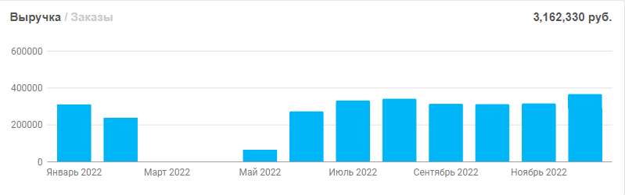
Таблицы выручки за 2022 год с кассовой системы Frontpad:

Slide 3
Продвижение: Пункт №1.
Для дальнейшего развития, нам необходимо закрыть долг в ТЦ в котором мы стояли. Для этого необходимо 248 тысяч рублей.

Slide 4
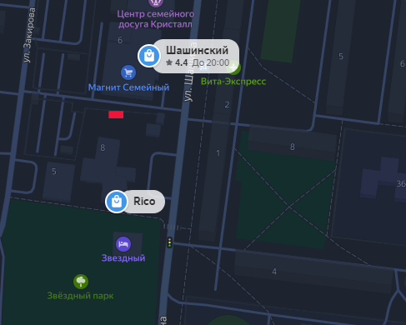
Продвижение: Пункт №2. Переезд.
Красный прямоугольник, это будущее место кафе. Так как оставаться на месте старого ТЦ, не является целесообразно.

Slide 5
Преимущества нового арендного места:
1. Низкая аренда
2. Большой паток людей
3. Не зависим от работы ТЦ
4. Большое количество офисов и магазинов рядом
5. Ближайший конкурент по роллам находиться далеко.

Slide 6
Продвижение: Пункт №3. Акции
Для продвижения мы будем использовать:
1. Бесплатный кофе
2. Бесплатные молочные коктейли.
Так как эти два товара не являются сильно дорогими по себестоимости, и обычно продаются с наценкой X3.
Данные товары будут как подарочный доп к основному товару.
При покупки десерта от 200 рублей 0.5 капучино в подарок.
При покупки от 500 рублей с детьми, молочный коктейл в подарок.

Slide 7
Продвижение: Пункт №4.
Продвижение Оффлайн.
Акции будем рекламировать следующим образом.
1. Реклама на заднем стекле автобуса
12 тысяч за 1 автобус на 3 месяца. Номер маршрута меняется каждый день.
2. Раздача листовок акции с мол. коктейлями возле территории парка и прилегающего нам ТЦ. (Является эффективной так как очень много бьюте салонов и детских кружков в ТЦ возле нас)
3. Плокатная реклама В ТЦ (Для нас Бесплатна)

Slide 8
Продвижение: Пункт №5.
Увеличение режима работы.
Мы работали до 22:00, одно время получилось увеличить режим работы до 1:00 в выходные.
После 2-ух недель раскрутки в ночь, у нас пошли заказы на доставку. Но затем ТЦ запретило нам работать в ночь.
С арендой нового места, не будем зависеть от ТЦ. И сами можем выбирать режим работы. Так же в трёх метров от нас находится вход в компьютерный игровой клуб 24. с большим трафиком проходимости.

Slide 9
Продвижение: Пункт №6.
Продвижение онлайн.
1. Подключились к системи доставок Яндекс Еда.
2. Продвигаем сообщество в ВК с помощью игр с ботами и таргет. рекламой https://vk.com/sushitime_okt
3. Имеется своя инстаграм страница
4. После переезда планируем заводить сообщество в Одноклассниках. Причина там сидит только взрослый платёжно способный контингент. Привлекать будем с помощью диалогов и спам сообщений в соц.сети.
5. Наш конструктор сайта позволяет нам принимать заказы через Телегам. Соц. сеть популярно среди молодёжи и продвигать её можно через спам, рекламу и стенды в кафе

Slide 10
Ваша выгода.
При вложении 300 000 рублей, мы готовы выплатить 400 000 рублей в период 16 месяцев.
То есть выплаты будут по 25 тысяч каждый месяц. Это более 33% от суммы вложения.
Максимальный вклад в банке который вы сможете найти это 8-9% годовых. где вы заработаете около 28-30 тысяч за год.
Что касается нас, то мы теперь уверены что справимся. Так как за прошлый год мы прошли большой путь и выучили много схем продвижения и сравнили их на опыте. На данный момент для успешного старта нам не хватает только не больших вложений.

